Slide 1
UNIDADE 5
Os ecosistemas
CARACTERÍSTICAS DOS GRANDES BIOMAS
Ciencias da Natureza 2.º ESO
Notes:
1

Slide 2
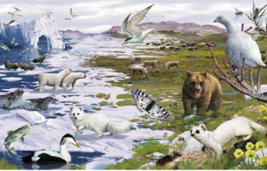
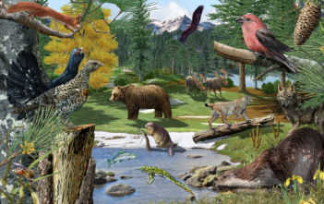
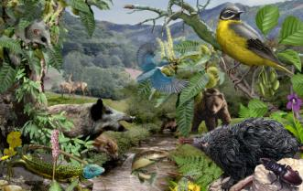
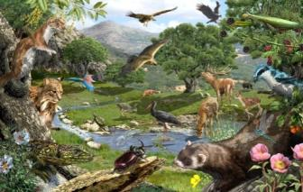
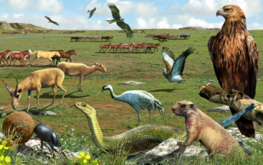
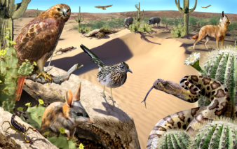
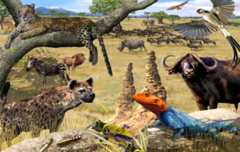
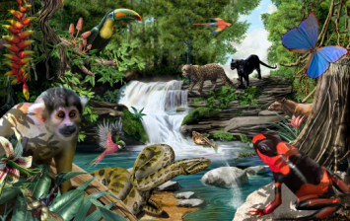
UNIDADE 5
Características dos grandes biomas
BIOMAS DE CLIMAS FRÍOS
Deserto polar e tundra
Taiga
BIOMAS DE CLIMAS TEMPERADOS
Bosque caducifolio
Bosque mediterráneo
Estepa
BIOMAS DE CLIMAS
CÁLIDOS
Deserto
Sabana
Selva tropical
Preme sobre cada imaxe para saber máis.
Ciencias da Natureza 2.º ESO

Slide 3
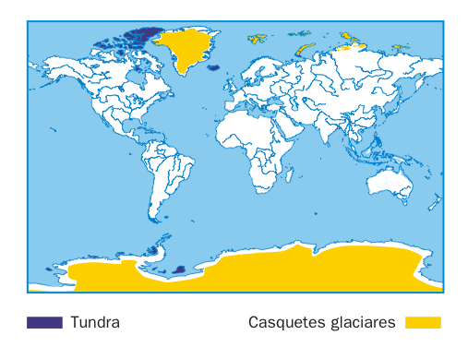
UNIDADE 5
Características dos grandes biomas
O deserto polar e a tundra
A localización
Os desertos polares encóntranse nos círculos polares.
A tundra, a menor latitude (por riba dos 70º de latitude).
Tundra
Casquetes glaciares
Ciencias da Natureza 2.º ESO
Notes:
3

Slide 4
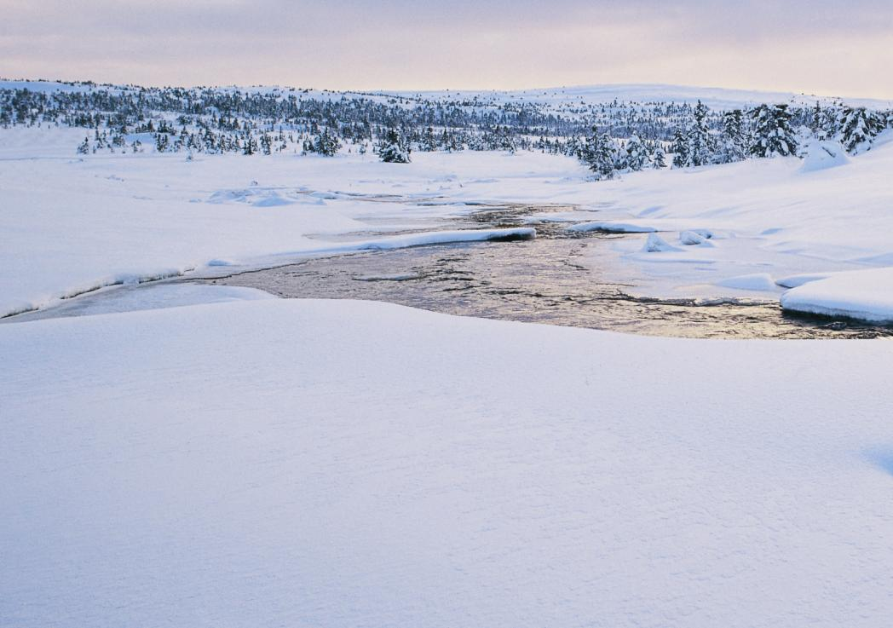
UNIDADE 5
Características dos grandes biomas
O deserto polar e a tundra
O clima
O clima destas zonas (clima polar) caracerízase polo frío intenso (temperaturas de -50 ºC no inverno) e as precipitacións escasas, con moita frecuencia en forma de neve.
Ciencias da Natureza 2.º ESO
Notes:
4

Slide 5
UNIDADE 5
Características dos grandes biomas
O deserto polar e a tundra
Vexetación e fauna
Perdiz nival
O deserto polar carece de vexetación, mentres que a tundra só posúe carrizas, liques e algúns arbustos.
A fauna está constituída por animais adaptados ao frío, coma os osos, o raposo ártico, a perdiz nival, os pingüíns, as focas, a lebre ártica...
Oso polar
Oso
Raposo ártico
Foca
Volver ao menú inicial
Ciencias da Natureza 2.º ESO
Notes:
5

Slide 6
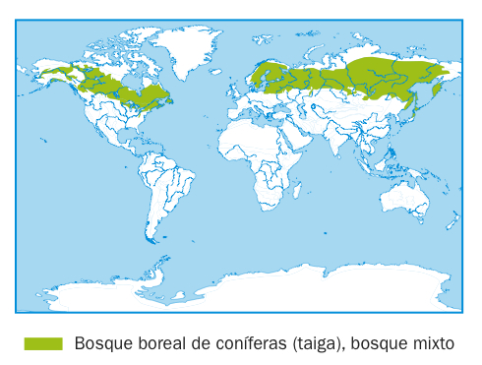
UNIDADE 5
Características dos grandes biomas
A taiga
A localización
A taiga localízase por debaixo da tundra ata os 60º de latitude.
Bosque boreal de coníferas (taiga), bosque mixto
Ciencias da Natureza 2.º ESO
Notes:
6

Slide 7
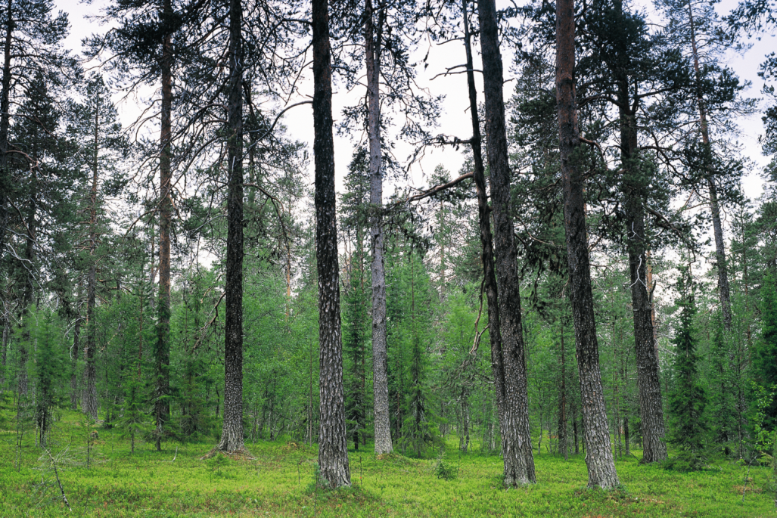
UNIDADE 5
Características dos grandes biomas
A taiga
O clima
O clima da taiga (clima continental frío) caracterízase por ter invernos moi longos e fríos, e veráns curtos e temperados. As chuvias son escasas e no inverno, son en forma de neve.
Ciencias da Natureza 2.º ESO
Notes:
7

Slide 8
UNIDADE 5
Características dos grandes biomas
A taiga
Vexetación e fauna
A vexetación típica da taiga é o bosque de coníferas, que soporta ben o frío, e arbustos, coma o breixo e as arandeiras.
A fauna, é similar á da tundra; destacan os renos, os alces, os bisontes, os lobos, as pitas do monte, os castores, as lontras...
Pita do monte
Alce
Oso
Lobo
Castor
Lontra
Volver ao menú inicial
Ciencias da Natureza 2.º ESO
Notes:
8

Slide 9
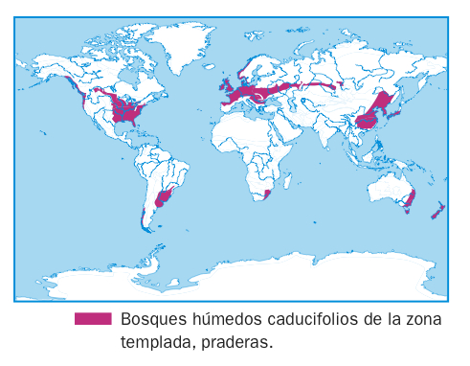
UNIDADE 5
Características dos grandes biomas
O bosque caducifolio
A localización
O bosque caducifolio encóntrase en latitudes medias de clima oceánico.
Bosques húmidos caducifolios da zona temperada e pradarías.
Ciencias da Natureza 2.º ESO
Notes:
9

Slide 10
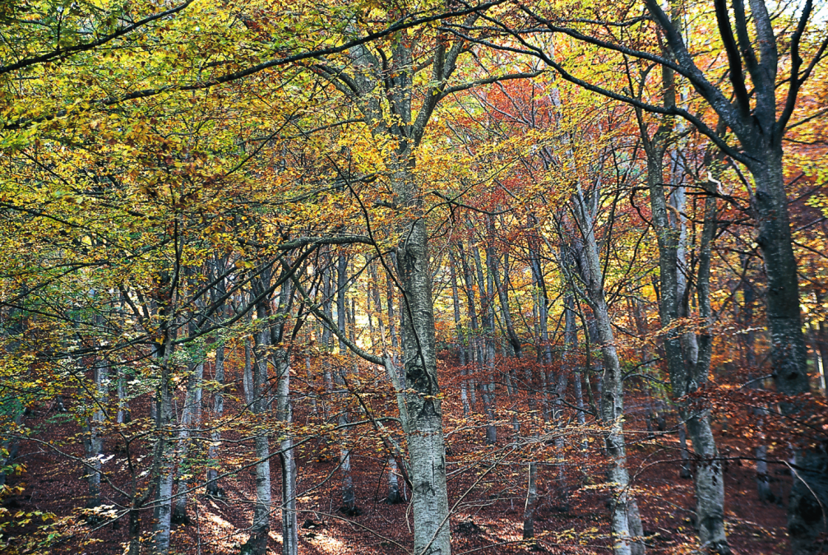
UNIDADE 5
Características dos grandes biomas
O bosque caducifolio
O clima
O clima oceánico caracterízase por invernos fríos e veráns suaves, con precipitacións abundantes e regulares durante todo o ano.
Ciencias da Natureza 2.º ESO
Notes:
10

Slide 11
UNIDADE 5
Características dos grandes biomas
O bosque caducifolio
Vexetación e fauna
Nestes ecosistemas danse bosques de folla caduca de carballos, castiñeiros, nogueiras, etc., que perden as follas no inverno, polo que o aspecto do bosque cambia coas estacións.
A fauna típica son os cervos, os gamos, as esquíos, os osos pardos, os lobos, os raposos ou as curuxas.
Cervo
Oso pardo
Xabaril
Volver ao menú inicial
Ciencias da Natureza 2.º ESO
Notes:
11

Slide 12
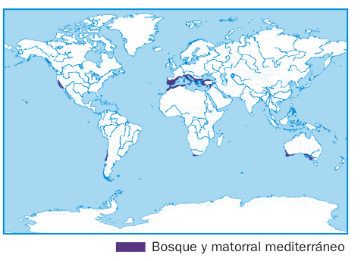
UNIDADE 5
Características dos grandes biomas
O bosque mediterráneo
A localización
O bosque mediterráneo encóntrase entre os paralelos 35º e 45º, nos arredores do mar Mediterráneo, en California e determinadas zonas de Chile, Sudáfrica e Australia.
Bosque e matogueira mediterránea
Ciencias da Natureza 2.º ESO
Notes:
12

Slide 13
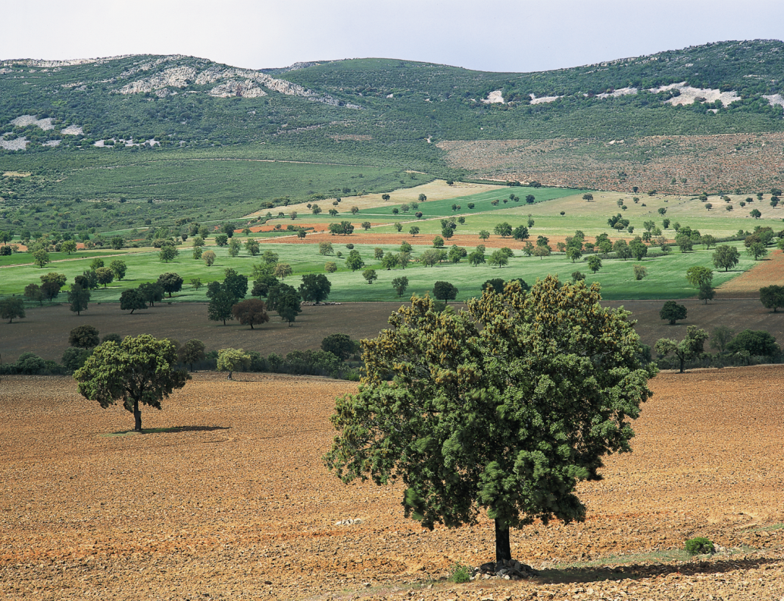
UNIDADE 5
Características dos grandes biomas
O bosque mediterráneo
O clima
O clima mediterráneo caracterízase por ter invernos temperados e veráns cálidos. As chuvias son escasas e irregulares, que se concentran na primavera e no outono e hai unha forte seca estival.
Ciencias da Natureza 2.º ESO
Notes:
13

Slide 14
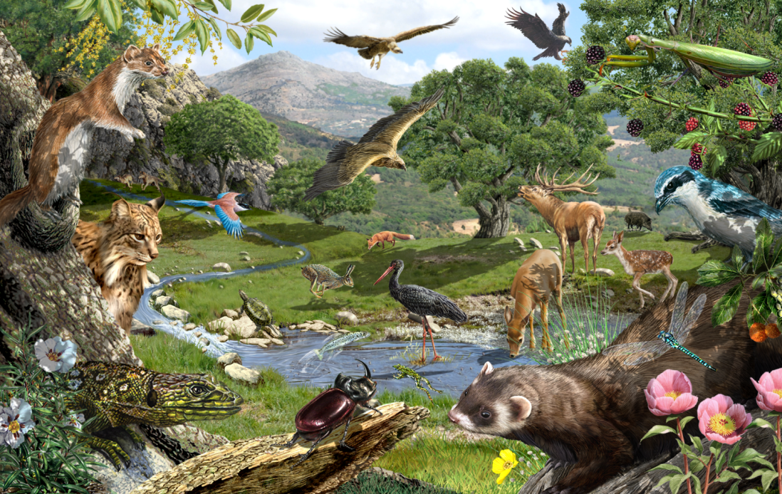
UNIDADE 5
Características dos grandes biomas
O bosque mediterráneo
Vexetación e fauna
A vexetación típica desta zona son os bosques de folla perenne de aciñeiras e sobreiras.
A fauna típica componse dos cervos, os coellos, o lince, o lobo, a fuíña, o xabaril, a aguia real, os voitres, o miñato e o rato de campo.
Fuíña
Voitre
Aguia real
Lince
Cervo
Coello
Ciencias da Natureza 2.º ESO
Volver ao menú inicial
Notes:
14

Slide 15
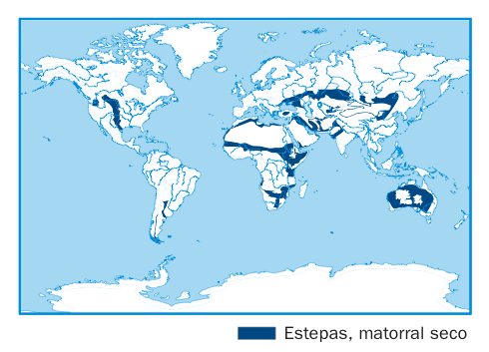
UNIDADE 5
Características dos grandes biomas
A estepa
A localización
A estepa está nas mesmas latitudes ca o bosque caducifolio, pero o seu clima é continental.
Estepas e matogueira seca
Ciencias da Natureza 2.º ESO
Notes:
15

Slide 16
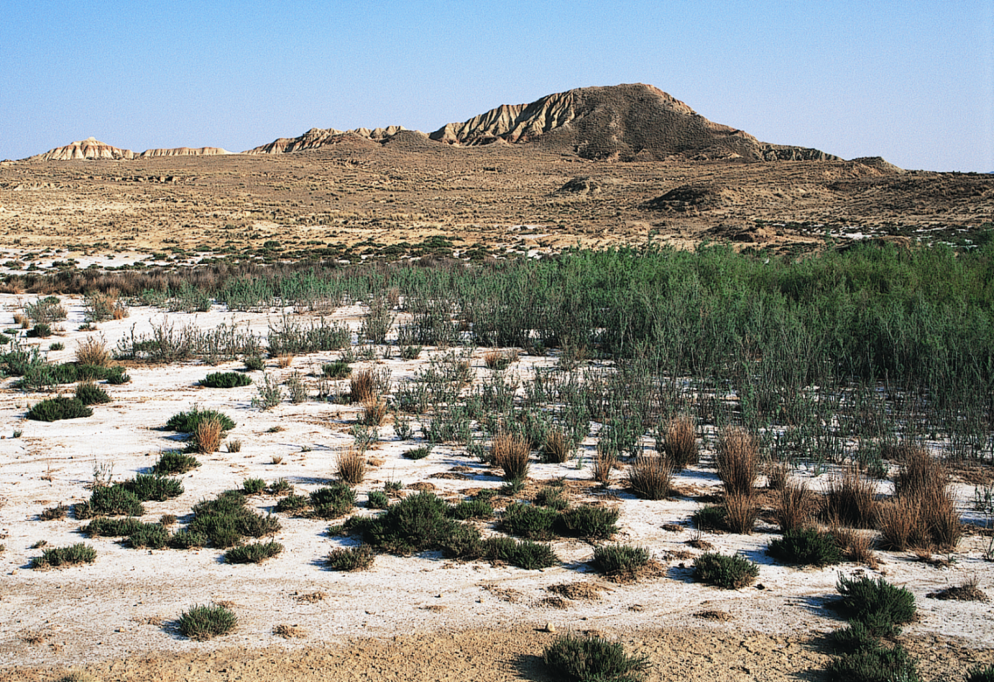
UNIDADE 5
Características dos grandes biomas
A estepa
O clima
O clima continental caracterízase por ter invernos fríos e veráns calorosos, con chuvias moi irregulares, concentradas nunha estación.
Ciencias da Natureza 2.º ESO
Notes:
16

Slide 17
UNIDADE 5
Características dos grandes biomas
A estepa
Vexetación e fauna
A vexetación típica da estepa son as herbáceas coma os cereais, con árbores moi dispersas.
A fauna consta dos bisontes, as gacelas, os cabalos, os esquíos, os cans da pradarías, os coiotes, etc.
Cabalo
Can da pradaría
Ciencias da Natureza 2.º ESO
Volver ao menú inicial
Notes:
17

Slide 18
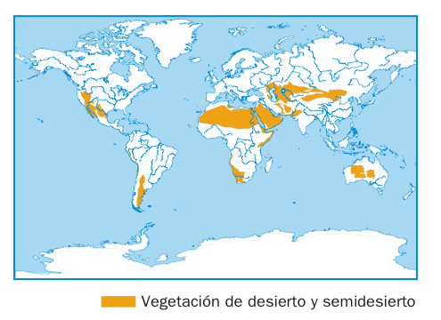
UNIDADE 5
Características dos grandes biomas
O deserto
A localización
O deserto localízase en latitudes próximas aos trópicos, arredor dos 30º de latitude en ambos os hemisferios.
Vexetación de deserto e semideserto
Ciencias da Natureza 2.º ESO
Notes:
18

Slide 19
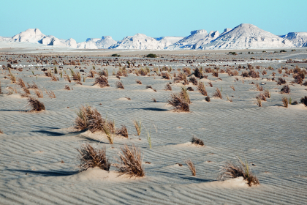
UNIDADE 5
Características dos grandes biomas
O deserto
O clima
O clima desértico caracterízase por unha gran diferenza de temperaturas entre o día e a noite (ata 40 ºC de diferenza), e pola escaseza de chuvias.
Ciencias da Natureza 2.º ESO
Notes:
19

Slide 20
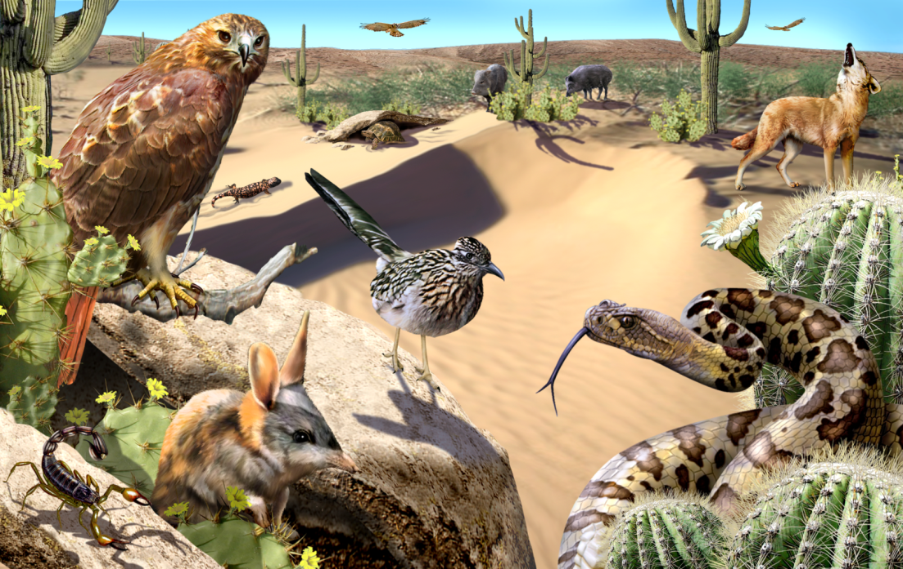
UNIDADE 5
Características dos grandes biomas
O deserto
Vexetación e fauna
A vexetación é escasa e adaptada a evitar as perdas de auga, coma os cactos.
A fauna tamén posúe adaptacións para defenderse da calor, como presentar hábitos nocturnos. Exemplos de animais son as serpes, os coiotes, os escorpións e os lagartos.
Lagarto
Coiote
Serpe
Escorpión
Ciencias da Natureza 2.º ESO
Volver ao menú inicial
Notes:
20

Slide 21
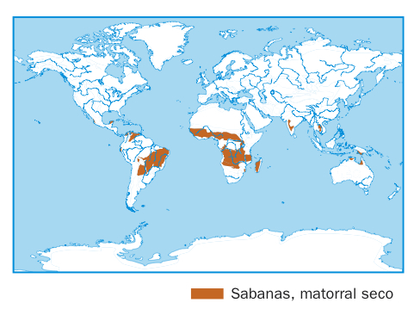
UNIDADE 5
Características dos grandes biomas
A sabana
A localización
A sabana encóntrase entre os trópicos, na marxe das selvas tropicais.
Sabanas e matogueira seca
Ciencias da Natureza 2.º ESO
Notes:
21

Slide 22
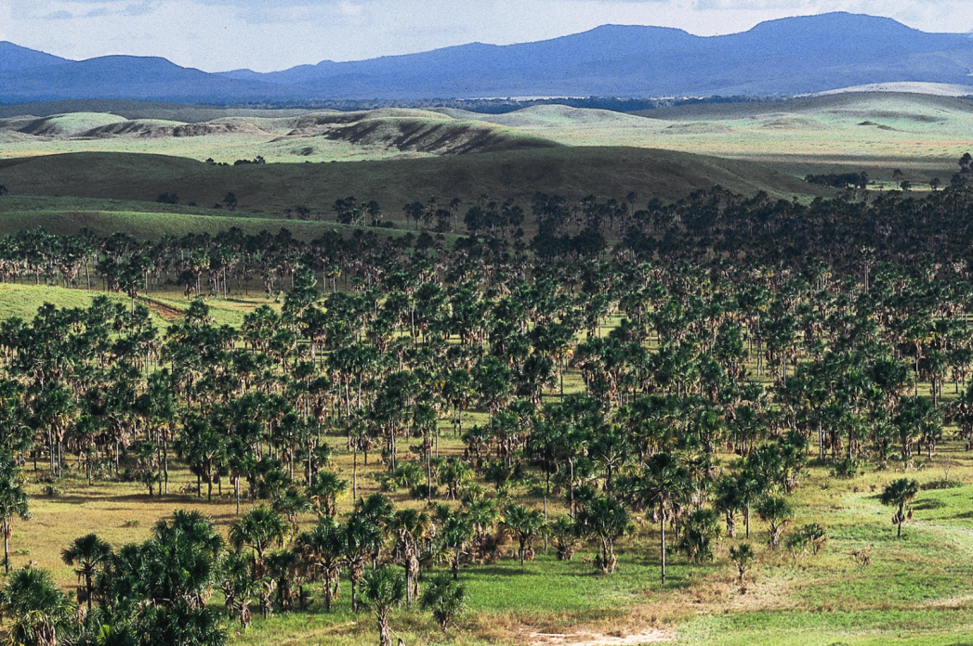
UNIDADE 5
Características dos grandes biomas
A sabana
O clima
A sabana caracterízase por ter temperaturas con moi pouca variación ao longo do ano (non baixan de 18 ºC), e precipitacións moi irregulares, con períodos de seca intercalados con fortes chuvias.
Ciencias da Natureza 2.º ESO
Notes:
22

Slide 23
UNIDADE 5
Características dos grandes biomas
A sabana
Vexetación e fauna
A vexetación da sabana componse de herbáceas altas con árbores escasas e dispersas, de folla caduca, como as acacias ou o baobab.
Entre os animais encóntranse os rinocerontes, as xirafas, os antílopes, as gacelas, as cebras, os leóns, as hienas e os voitres.
Leopardo
Rinoceronte
Antílope
León
Cebra
Hiena
Volver ao menú inicial
Ciencias da Natureza 2.º ESO
Notes:
23

Slide 24
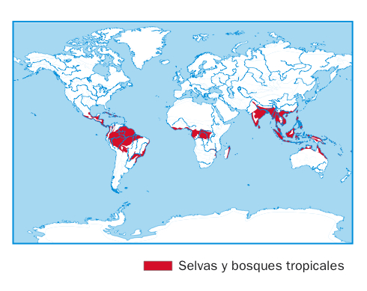
UNIDADE 5
Características dos grandes biomas
A selva tropical
A localización
A selva tropical localízase nunha franxa estreita arredor do ecuador, e chega ata aproximadamente os 10º de latitude norte e sur deste.
Selvas e bosques tropicais
Ciencias da Natureza 2.º ESO
Notes:
24

Slide 25
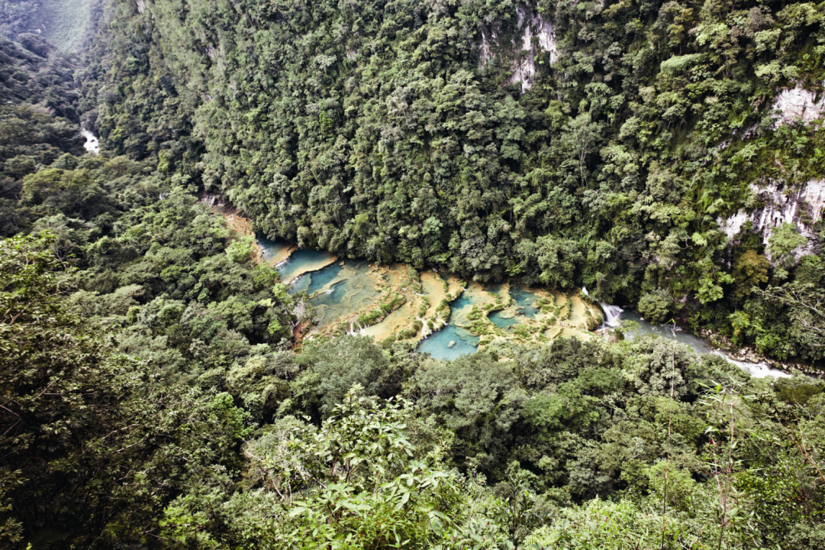
UNIDADE 5
Características dos grandes biomas
A selva tropical
O clima
O clima da selva caracterízase por non ter variacións de temperatura (a media está entre 24 e 27 ºC). As precipitacións son moi abundantes e regulares todo o ano.
Ciencias da Natureza 2.º ESO
Notes:
25

Slide 26
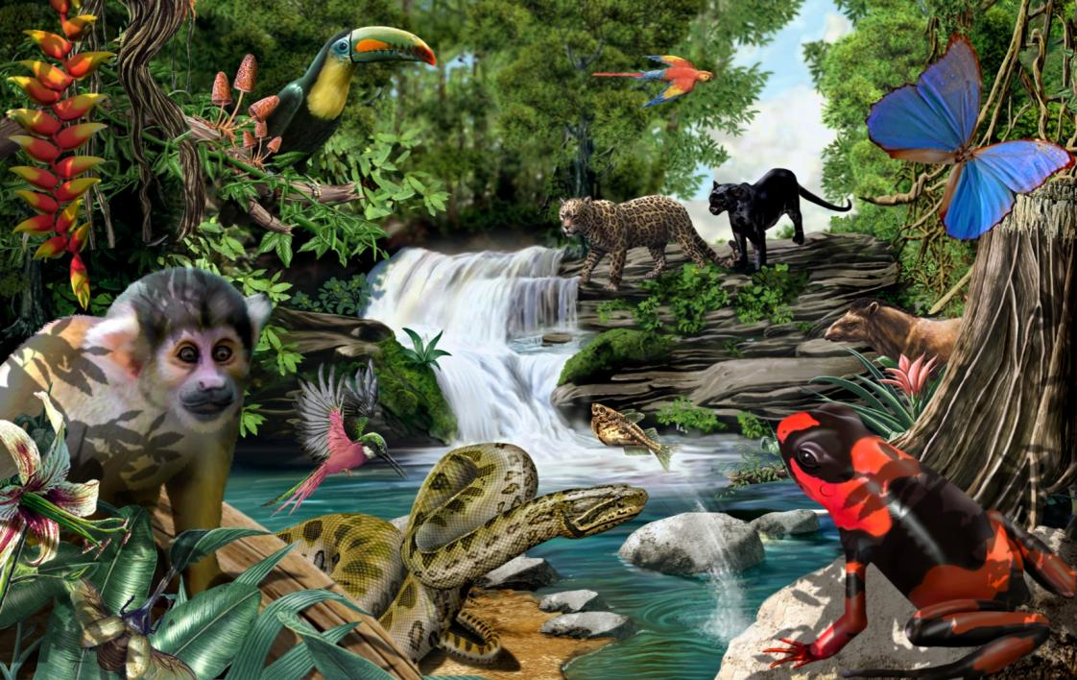
UNIDADE 5
Características dos grandes biomas
A selva tropical
Vexetación e fauna
A vexetación está formada por árbores de folla perenne que forman bosques moi densos.
A fauna é moi variada, incluíndo animais como as bolboretas, os caimáns, as boas, os xaguares, os titís, os papagaios, os tucanos e multitude de insectos.
Papagaio
Tucano
Xaguar
Boa
Ciencias da Natureza 2.º ESO
Volver ao menú inicial
Notes:
26

